Slide 1
2012 세계자연보전총회(WCC)
개요 및 개최 의의
2011. 12. 16
2012세계자연보전총회 조직위원회

Slide 2
순 서
2012 WCC 개요
2012 WCC 개최 의의
Notes:
2

Slide 3
2012 WCC 개요
2

Slide 4
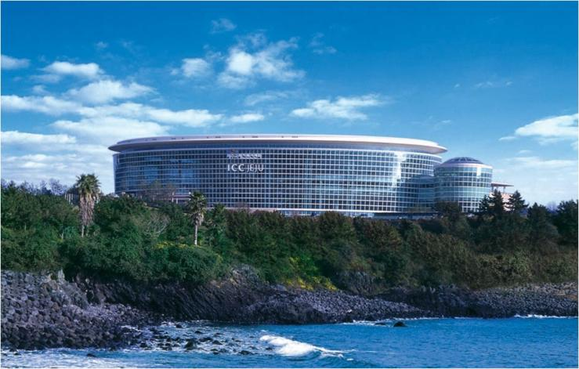
2012 WCC 개요
세계자연보전총회 (World Conservation Congress)
IUCN에서 4년마다 개최하는 회원총회로서 IUCN의 최고 의사결정기구
일자·장소 2012. 9. 6 ~ 9. 15 (10일간), 제주국제컨벤션센터(ICC Jeju)
참가규모 IUCN 회원 및 전문가 180개국, 1,100여개 단체, 1만여명 참여 예상
제주국제컨벤션센터 전경
3

Slide 5
세계자연보전연맹(IUCN) 개요
역사 1948년 창설, 국가·정부·NGO의 연합체 형태로 발전한 세계 최대 환경단체
현황 스위스 글랑 본부 및 전세계 60여개의 사무소에서 1,000여명의 직원이 업무 수행
회원 국가회원(86), 정부기관(117), 비정부기구(921) 및 협력기관(33) 등 총 1,157개
위원회 11,000여명의 전문가가 6개 위원회에서 활동
IUCN의 영향력
- 1992년 Rio회의 이후 세계적으로 영향력이 증대되어, UNESCO가 주관하는
세계자연유산 등재의 실질적 심사권을 가지게 되면서 국제적 권위가 더욱 높아짐
UN 총회 옵저버 참석 자격이 영구적으로 부여된 세계 유일의 국제 환경 단체로
국제적으로 환경문제에 대한 막강한 발언권과 영향력이 있음
4

Slide 6
2012 WCC 주제 및 슬로건
주제
자연의 회복력
슬로건
자연 및 이와 관련된 다양한 이슈로의 확장을 의미
공식로고
“자연보전의 가치 확산을 꽃피우다”
5

Slide 7
주요 일정
회원총회
회원총회
회원총회
회원총회
회원총회
현장답사
회원총회
세
계
보
전
포
럼
세
계
보
전
포
럼
세
계
보
전
포
럼
세
계
보
전
포
럼
세
계
보
전
포
럼
회원
총회
개회식
폐회식
세계
리더스
담화
세계
리더스
담화
세계
리더스
담화
세계
리더스
담화
세계
리더스
담화
9.8
9.9
9.10
9.11
9.12
9.13
9.14
9.6
9.7
9.9
9.10
9.11
9.15
6

Slide 8
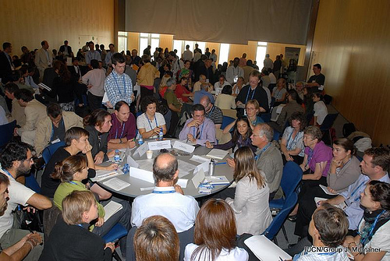
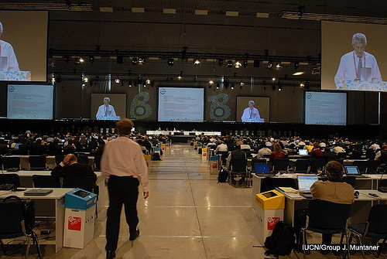
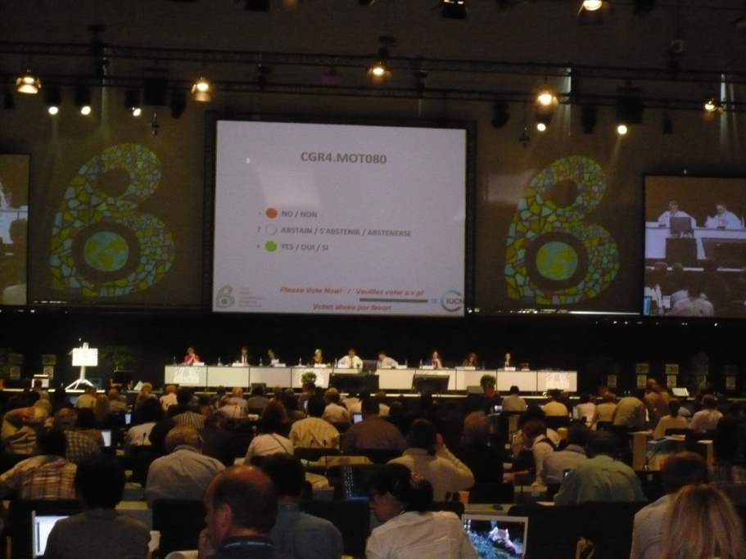
회원총회 (Members’ Assembly)
회원총회(Members' Assembly)
- IUCN의 최고 의사결정 기구로, 회원만 참여 가능
- IUCN 임원 선출 및 정관 개정, IUCN의 회기간 프로그램 및 재정계획 승인
- 발의안(Motion)을 결의문 또는 권고문으로 채택
7

Slide 9
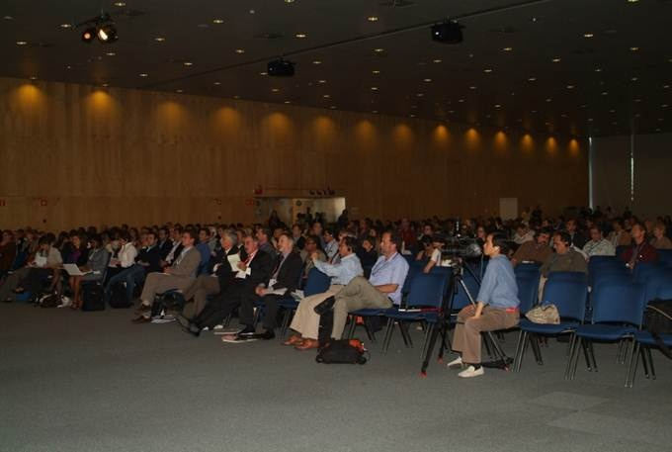
세계보전포럼 (World Conservation Forum)
세계보전포럼
워크숍, 포스터 전시 등 다양한 이벤트를 통한 환경 현안 논의, 비회원도 참여
8

Slide 10
워크숍(Workshops)
주제 발표 및 논의·토론
IUCN 프로그램 이행사례 및 관련 활동사례
9

Slide 11
지식카페(Knowledge Café)
주제에 대한 난상토론 (2시간, 최대 12인)
네트워크 구축 및 지식·경험의 공유
10

Slide 12
포스터(Posters)
학술전시 포스터(총회 전 기간 운영)
보전 활동 및 주요 보전관련 연구 홍보
11

Slide 13
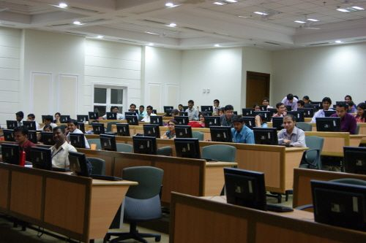
보전캠퍼스(Conservation Campus)
전문트레이닝 워크숍 (0.5일~1일)
보전 이슈 관련 새로운 지식이나 기술 습득
12

Slide 14
종(Species)
파빌리온(Pavilion)
환경보전 모범사례 및 선진 환경 정책 홍보
숲(Forests)
미래(Futures)
물(Water)
13

Slide 15
2012 WCC 개최 의의

Slide 16
1. 2012년이 가지는 의미
1) 세계 환경정책의 터닝포인트(Turning Point)
UN 지속가능한 발전 정상회의
일시 : 2012년 6월 20~22
장소 : 브라질 리우 데 자네이루
향후 전 세계 환경정책의 방향을 제시할 것으로 예상
Rio+20
녹색경제 및 빈곤퇴치
지속 가능한 발전 실행체계 구축
15

Slide 17
1. 2012년이 가지는 의미
2) 주요 환경회의 개최
기후변화협약 제18차 당사국 총회(COP 18)
일시 : 11월 26일~12월 7일
장소 : 카타르
생물다양성협약 제11차 당사국 총회 (COP 11)
일시 : 10월 8일~19일
장소 : 인도
제 11차 람사르 총회
일시 : 7월 6일~13일
장소 : 루마니아
환경관련 주요이슈들이
RIO+20 정상회의 결과를 바탕으로 논의될 전망
16

Slide 18
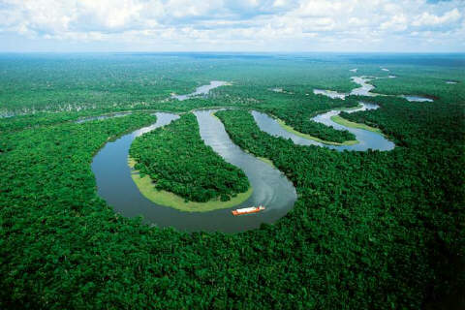
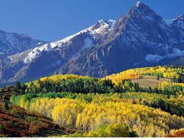
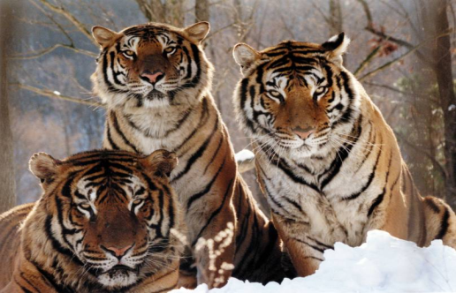
1. 2012년이 가지는 의미
3) 자연보전의 정책에 대한 재설정 계기
Rio+20 정상회의와 CBD, UNFCC, 람사르 등
세계 환경정책의 주요 의사결정이 이루어 지는 2012년 !
다른 주요 환경회의 결과를 모두 아우르는 회의로 IUCN 세계자연보전총회 개최
자연보전과 관련, 가장 큰 규모의 국제회의 개최로 지난 성과를 살피고 새로운 방향을 전 세계에 제시
17

Slide 19
2. 한국적 환경주제의 확산
1) 한국적 특성을 반영한 발의안 개발·제시
발의안(Motion) : 총회가 채택하는 결의문이나 권고문의 초안,
향후 IUCN의 정책,프로그램의 방향 제시
발의안
결의문
권고문
채택
2012 세계자연보전총회의 성공적인 개최 및 주도적인 역할을 하기 위해서 한국적 특성을 반영한 논의주제를 개발하고 참여하는 것이 필요
19
18

Slide 20
2. 한국적 환경주제의 확산
1. DMZ 보전 전략
2. 녹색성장과 “자연 +”세계 전략
3. 신뢰와 협동을 기반으로 한 공유재산의 보전 및 이용방안
4. 백두대간의 지속가능한 이용 및 보전을 위한 협력
5. 저어새 서식지 보전
6. 갯벌의 보전
7. 지역해(황해) 생물다양성 보전을 위한 (한ㆍ중ㆍ일) 공동프로젝트
8. 아시아-태평양지역 생물다양성관측네트워크 (AP-BON) 구축 및 운영
9. 서식처 보전 및 복원을 위한 동북아 생태네트워크 이니셔티브
10. 섬-연안지역 생태지식 보전을 통한 생물문화다양성의 확산
11. 황사피해 저감을 위한 국제사회 협력
12. 자연재해에 의한 2차 환경피해 예방 및 대응
13. 동아시아 수산관리 국제기구 구성
14. 미래형 생태도시 조성 촉구
15. 남남협력을 통한 생물다양성 보전
16. 철새동시센서스를 위한 국제협력
19

Slide 21
2. 한국적 환경주제의 확산
2) 포럼·이벤트를 통한 확산
유형별 포럼 이벤트 현황
Theme | 이벤트 개수
워크숍
생물다양성 보전 및 가치평가 | 36
자연의 이익공유 | 30
자연에 기반한 기후변화 대응 | 30
식량안보를 위한 생태계 관리 | 10
녹색경제 | 14
총계 | (120)
기타 이벤트
지식카페 | 160
포스터 | 200
보전캠퍼스 | 50
이벤트 합계 | 410
총 포럼 개수 | (530)
20

Slide 22
2. 한국적 환경주제의 확산
제안서 신청 현황
구분 | 개최 개수 | 총 신청수 ※ ( )는 경쟁률 | 한국 신청수
계 | 530 | 767(1.4) | 90(100)
워크숍 | 120 | 469(3.9) | 39(49)
보전캠퍼스 | 50 | 61(1.2) | 7
지식카페 | 160 | 99(0.6) | 8
포스터 | 200 | 138(0.7) | 36
※ 한국 신청현황에서 ( )은 지정워크숍을 포함한 건수임
한국 제안서 내용
지정워크숍
- 필수주제 워크숍 및 공모주제 워크숍 구성
(필수주제 워크숍 예: DMZ 보전전략, 녹색성장 등 한국특성 주제로 구성)
신청워크숍
- 발의안 워크숍(16개), 세계공원청장회의, 세계지방정부정상포럼 등
그 외 환경 보전 및 협력사례, 국제사회와의 공조사례 등에 관한 내용으로 IUCN 회원 및 비회원 기관·단체에 의해 제출
21

Slide 23
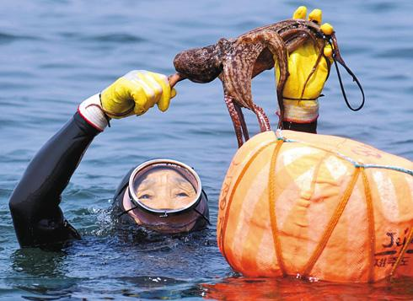
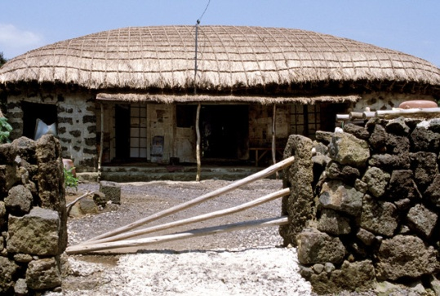
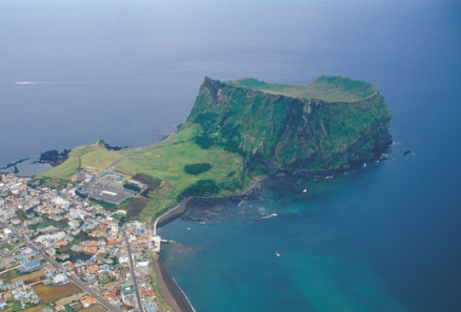
2. 한국적 환경주제의 확산
3) 청정환경을 자랑하는 제주도의 이미지 제고
: 화산섬으로 이루어진 제주도의 특이한 자연환경 및 문화 소개로
제주도의 브랜드 이미지를 제고시킬 수 있는 계기
제주 해녀
전통 가옥
성산 일출봉
친환경 총회 개최를 통해 제주도 환경보전 및 지역경제 활성화에도 이바지
22

Slide 24
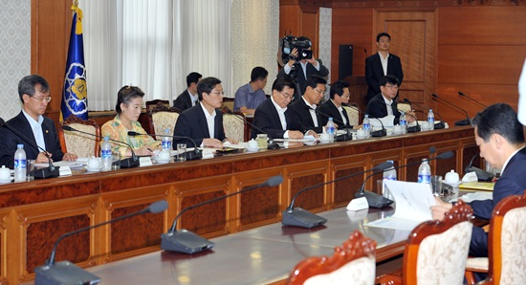
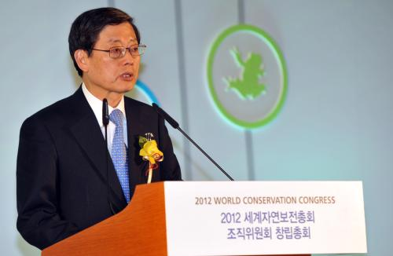
3. 2012 WCC만의 특징
1) 범 정부적 추진체계
관련 특별법 및 시행령 제정으로 법적 기반을 구축
-『2012세계자연보전총회 지원특별법』및 시행령 제정
관련 지원위원회 구성을 통해 범 정부적 공감대 형성
- 정부지원위원회, 실무지원위원회를 구성하여 정부차원의 지원방안을 모색
특별법에 따른 조직위원회 및 사무처를 구성하여 총회 추진
23

Slide 25
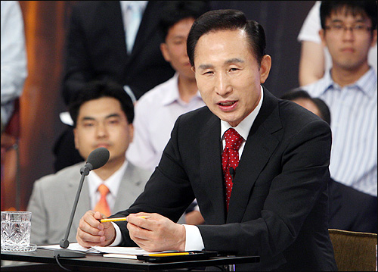
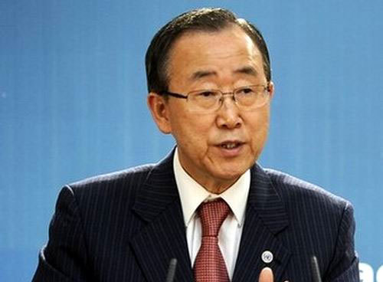
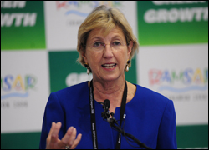
3. 2012 WCC만의 특징
2) 세계리더스담화 (World Leaders Dialogue)
- 이명박 대통령, 반기문 UN 사무총장, IUCN 총재 및 사무총장,
CBD 사무총장 및 환경분야에서 국제적 유명인사 초청 예정
- 기후변화, 보전과 빈곤, 녹색성장, 자연과 식량안보, 자연보전가치 등 5개 세션의 패널토론 진행
24

Slide 26
3. 2012 WCC만의 특징
3) 총회 기간 중 ´세계 국립공원 청장 회의´ 개최
: 전 세계 보호지역 관리기관 지도자들의 연례회의로,
세계 보호지역의 정책형성에 큰 영향
논의 주제
Rio+20
2012 WCC
2014 세계공원대회
25

Slide 27
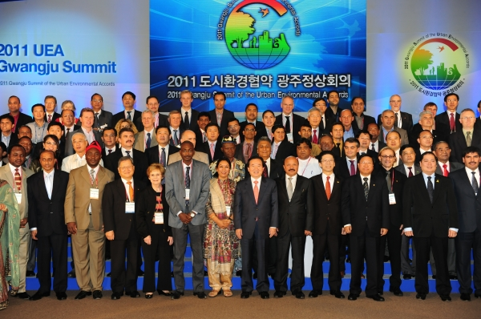
3. 2012 WCC만의 특징
4) 세계 지방정부 정상 환경 포럼
: 제주도가 주관하여 지방정부간 자연보전에 대한 생각을 공유
녹색성장 비전 공유
지방정부간 협력
전 세계 지방정부 차원 녹색성장 논의의 장
26

Slide 28
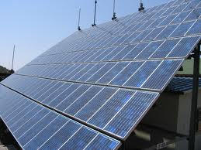
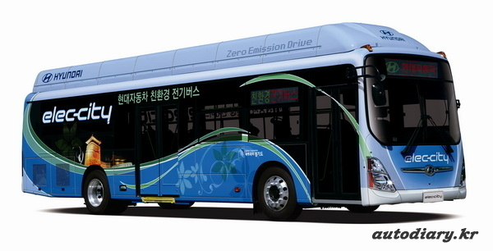
3. 2012 WCC만의 특징
5) 제주 선언문 (Jeju Declaration)
: 총회 성과를 망라하고 향후 비전을 제시할 제주선언문 발표
6) 친환경 국제회의의 모델 제시
재생 에너지
전기 버스
건물 에너지 관리시스템 (BEMS) 도입
이외에도 LEED Green 빌딩 인증 등으로 통해 친환경 기반 조성
27

Slide 29
2012년 예산 확보
2011. 9. 27 - 30 (4일간) , 인천 송도컨벤시아
IUCN 총재 및 사무총장, 아시아 지역 환경전문가 약 500명 참석
기업 CEO 초청
“녹색성장
간담회”
미디어 초청
“환경문제와
언론의 역할”
IUCN
2013-2016
프로그램
논의
환경정책 홍보
파빌리온
제주사진전
DMZ,
강화도 갯벌
생태관광
감사합니다
D-1년 기점으로 국내외 참여 열기 조성
WCC 논의주제 및 아시아지역 환경논의 선도
Notes:
감사합니다.

